Slide 1

LENGUAJES DE MARCAS · 0373 · DAM 1.º Y DAW 1.º
UT1 · Configuración
del entorno de trabajo
RA1 · 4 horas · 4 bloques de teoría
Carlos
Curso 2026 / 2027

Slide 2

LENGUAJES DE MARCAS · 0373 · UT1
Un editor de código no es un editor de texto
EL EDITOR
1
2
3
4
Resaltado de sintaxis
Sugerencias
Extensiones
Terminal y Git dentro
Autocompleta mientras escribes. Menos erratas y menos tiempo perdido.
Se le añaden funciones: servidor en vivo, formateo, lenguajes nuevos.
Colorea el código. Un paréntesis sin cerrar se ve antes de ejecutarlo.
No tienes que salir del editor para ejecutar nada.
Notes:
Bloque 1. Error frecuente del temario: creer que cualquier editor de texto sirve igual. Abrir el Bloc de notas y VS Code con el mismo archivo, uno al lado del otro.

Slide 3
LENGUAJES DE MARCAS · 0373 · UT1
Qué es Visual Studio Code y qué es una extensión
QUÉ ES
1
Qué es
Un editor de código gratuito de Microsoft, el más usado del mundo.
2
Para qué lo vamos a usar
Para escribir el HTML, el CSS y el JavaScript de las 110 horas del curso.
3
Qué es una extensión
Un añadido que le da funciones que no trae de fábrica. Se instala en un minuto.
4
Cuántas vamos a instalar
Dos: Live Server, que recarga la página al guardar, y Prettier, que ordena el código.
Notes:
Cuatro minutos. Es la diapositiva que da sentido a las dos siguientes: sin esto, instalar extensiones es un ritual sin motivo.

Slide 4
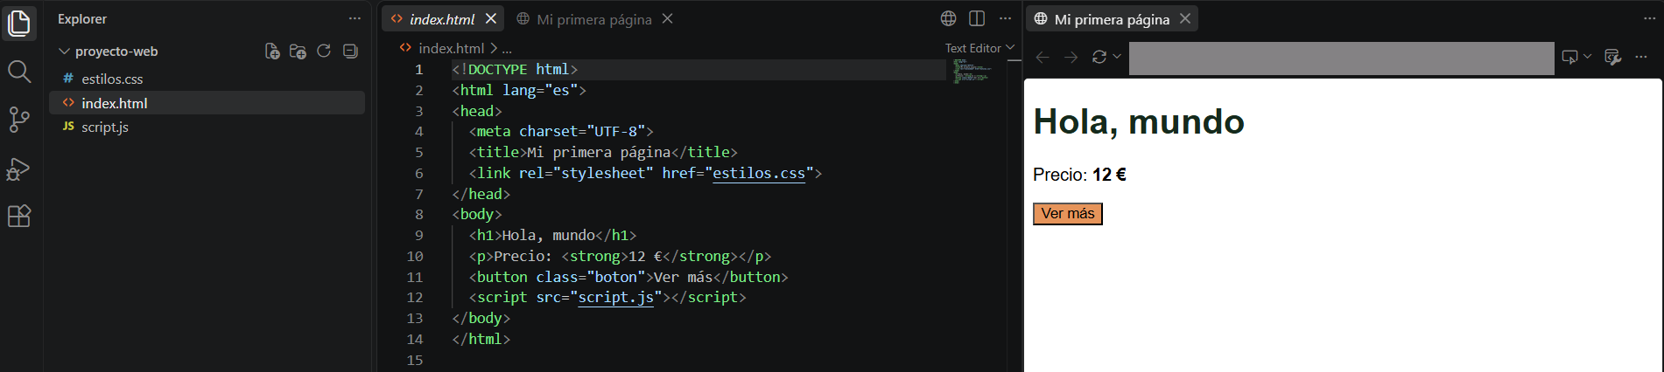
LENGUAJES DE MARCAS · 0373 · UT1
Así se ve el taller montado
EL TALLER
1
Se abre la carpeta, no el archivo
Archivo > Abrir carpeta. A la izquierda, el Explorador con los tres archivos del proyecto.
2
El editor y el navegador, a la vez
Media pantalla para el código y media para la página. Así se ve el efecto de cada cambio.
Notes:
Que monten esto mismo mientras lo enseñas. Los tres archivos del Explorador son el bloque 3.

Slide 5
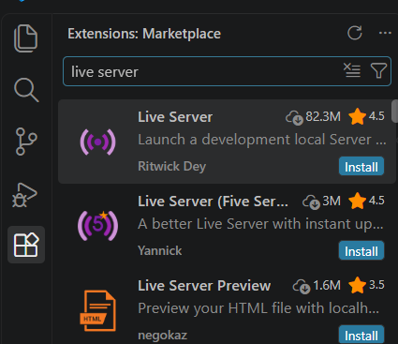
LENGUAJES DE MARCAS · 0373 · UT1
Instalar Live Server: hay varios que se llaman igual
EXTENSIONES
1
El bueno es el primero
Live Server, de Ritwick Dey. Se reconoce por las descargas: 82 millones frente a 3.
2
Los otros dos no valen
Se llaman casi igual y hacen otra cosa. Instalar el equivocado da un fallo raro.
3
La segunda extensión
Buscad después Prettier. Ordena el código al guardar, y la primera vez reformatea el archivo entero.
Notes:
Esta diapositiva ahorra veinte manos levantadas. Comprobar antes si en los equipos del aula se pueden instalar extensiones.

Slide 6
LENGUAJES DE MARCAS · 0373 · UT1
Go Live: qué pasa cuando lo pulsas
LOCALHOST
1
La raíz es la carpeta que abriste
Go Live
Por eso se abre la carpeta y no el archivo: si no, no encuentra css/estilos.css y la página sale sin estilos.
→ abre localhost:5500
Ctrl + S
→ la página se recarga sola
2
Si sale una lista de archivos
No hay index.html en la raíz. Casi siempre es que abristeis la carpeta de arriba y no proyecto-web.
Alt+L Alt+C
→ para el servidor
3
Si pone 5501 en vez de 5500
localhost es tu propio ordenador: la página solo la ves tú. Publicarla en internet es otra cosa, y eso lo hace GitHub.
El puerto estaba ocupado por otra ventana. No es un error: solo cambia el número de la URL.
Notes:
Otro que sale seguro: se abre Edge y ellos querían Chrome. Usa el navegador por defecto de Windows, no se cambia en VS Code. Y si cierran la pestaña, el servidor sigue: basta escribir localhost:5500 otra vez.

Slide 7
LENGUAJES DE MARCAS · 0373 · UT1
El navegador no solo enseña la página: la desmonta
DEVTOOLS
F12
F12
F12
F12
Elementos
Consola
Red
Rendimiento
Ver y modificar en vivo el HTML y el CSS de la página.
Los mensajes y errores de JavaScript. Y probar código sin escribir un archivo.
Las peticiones que hace la página: archivos, imágenes, APIs.
Velocidad y accesibilidad. Lo usaremos más adelante.
Notes:
Bloque 2. Abrir una web real y buscar juntos un elemento. Es el laboratorio del módulo: gran parte del trabajo es inspeccionar, probar y depurar aquí.

Slide 8
LENGUAJES DE MARCAS · 0373 · UT1
Lo que ves en el inspector no es el archivo
LA TRAMPA
1
Edítalo y recarga
Vuelve a estar como estaba. No has tocado el archivo del servidor.
2
Para qué sirve entonces
Para probar una idea en cinco segundos antes de escribirla en el editor.
3
Dónde se guarda de verdad
En tu archivo, desde el editor. El navegador solo lee.
Notes:
Decirlo antes de que lo descubran solos. Es el otro error frecuente del temario: creer que el navegador solo sirve para ver la página terminada.

Slide 9
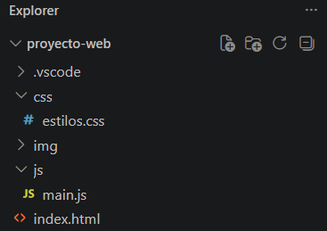
LENGUAJES DE MARCAS · 0373 · UT1
Un proyecto no es un archivo: es una carpeta ordenada
LA CARPETA
1
Una carpeta por proyecto
Con todo dentro. Si está repartido entre el escritorio y las descargas, no hay proyecto.
2
Nombres sin espacios ni acentos
Minúsculas y guiones: quienes-somos.html, no «Quiénes somos.html». Los espacios y las tildes rompen las rutas.
3
Una subcarpeta por tipo
css, js e img. Con veinte archivos, el orden es la diferencia entre encontrar algo y no encontrarlo.
4
La carpeta .vscode no la habéis creado vosotros
La crea el editor para guardar los ajustes del proyecto. No se toca y no se borra.
Notes:
Bloque 3. Insistir en los nombres: el fallo de «página web.html» con espacio y tilde sale cada curso y cuesta media sesión localizarlo. La carpeta .vscode aparece en cuanto se usa Live Server: avisar antes de que pregunten.

Slide 10
LENGUAJES DE MARCAS · 0373 · UT1
Tres archivos, tres trabajos distintos
SEPARACIÓN
index.html
css/estilos.css
js/main.js
La estructura
La presentación
El comportamiento
El contenido: los textos, las imágenes, los enlaces. El esqueleto.
Colores, tipografías, disposición. El vestido. Segundo trimestre.
Responder a un clic, cargar datos. El músculo. Segundo y tercer trimestre.
1
Por qué tres y no uno
Son tres trabajos distintos y casi siempre los hacen personas distintas. Una hoja de estilos vale para las seis páginas: cambias un archivo y cambian todas.
Notes:
El esqueleto, el vestido y el músculo: la metáfora es del temario. Cómo se enlazan va en el bloque 5, cuando ya sepan qué es una etiqueta.

Slide 11
LENGUAJES DE MARCAS · 0373 · UT1
Git guarda el historial; GitHub, la copia
VERSIONES
GIT
COMMIT
GITHUB
En tu ordenador
Una instantánea
En la nube
Registra los cambios en instantáneas llamadas commits. Permite ver el historial y volver atrás.
El proyecto entero en un momento, con un mensaje que explica qué cambió.
Aloja el repositorio, permite colaborar y es el portafolio del desarrollador.
Notes:
Bloque 4. Error frecuente del temario: creer que versionar solo hace falta en proyectos grandes o en equipo.

Slide 12
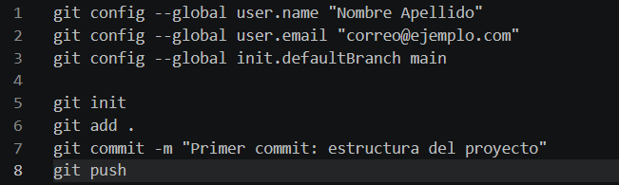
LENGUAJES DE MARCAS · 0373 · UT1
Cuatro órdenes y una configuración previa
EL FLUJO
1
Las tres primeras, una sola vez
Sin nombre y correo configurados, el commit falla con un error que no dice lo que pasa.
2
Guardar no es hacer un commit
Guardar sustituye lo anterior. Un commit añade una versión sin borrar las de antes.
Notes:
El mensaje del commit es lo que se lee dentro de seis meses. Insistir en que sea una frase, no «cambios».

Slide 13
LENGUAJES DE MARCAS · 0373 · UT1
Mini proyecto guiado: lo que hay que dejar hecho
LA PRÁCTICA
PASO 1
PASO 2
PASO 3
PASO 4
El editor
El navegador
El proyecto
El historial
Instala VS Code y añade Live Server y Prettier.
Explora las DevTools: inspector, consola y red.
Crea la carpeta con index.html, css/estilos.css y js/main.js enlazados.
git init, primer commit y súbelo a GitHub.
1
El entregable de la unidad
El entorno configurado y el repositorio de GitHub con el primer commit. Se comprueba en clase, sobre vuestra pantalla.
Notes:
Esto es lo que ocupa los 17 minutos de práctica de cada bloque: el paso 1 en el bloque 1, el 2 en el 2, el 3 en el 3 y el 4 en el 4.

Slide 14
LENGUAJES DE MARCAS · 0373 · UT1
Equipos y encargo del bloque 1
SEGUNDA HORA
1
Equipos
Cada fila, un equipo. Fijos hasta el final del trimestre.
2
Tema
Uno de los cinco de la lista, o el vuestro con mi visto bueno. Podéis repetir con otro equipo.
3
Reparto
Las seis partes del encargo y quién es el Scrum Master de este bloque.
4
Lo que viene
UT2: etiquetas de texto, listas, enlaces e imágenes.
Notes:
Los últimos 20 minutos de la sesión 5. Repartir el esqueleto del proyecto y el encargo impreso.

Slide 15
LENGUAJES DE MARCAS · 0373 · UT1
Dos cosas que ya están cambiando el oficio
AMPLIACIÓN
SIN INSTALAR NADA
ASISTENTES DE CÓDIGO
GitHub Codespaces
Copilot y compañía
El mismo VS Code, en el navegador y en la nube. Preconfigurado e igual para todo el equipo: se acabó el «en mi máquina funciona». Alternativas: Gitpod y vscode.dev.
Sugieren código mientras escribes y completan funciones a partir de un comentario. Pueden generar código incorrecto o inseguro: la IA sugiere, el profesional decide.
Notes:
Cinco minutos al final de la unidad, si da tiempo. No entra en el formulario. Enlaza con la diapositiva de IA de la presentación del módulo.

Slide 16
Entorno montado
Tenéis editor, navegador, proyecto y un repositorio con vuestro primer commit. La semana que viene, HTML.

